Slide 1
MVa & CVa소음 측정 결과
비교 자료
PTC HEATER
2024.09.19

Slide 2
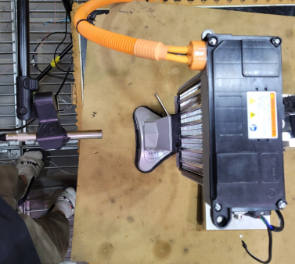
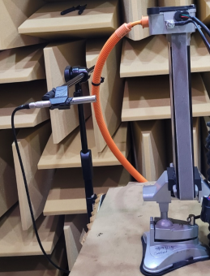
II. PTC HTR 소음개선 현황 (Mva & CVa)
■ PTC HTR 소음 측정 조건
1. 전압 : 600V, 풍량 : 0kg/h, 온도 23°C
2. 온도 : 23℃ (Duty 40, 76%, 95%)
3. 마이크 위치
거리 : 100mm 이격지점에서 측정
4. 측정 기준
→ 76%, 90% : 풍량 없는 단품 조건에서 IGBT F/B Full Duty에 의한 정지 시 까지 측정
→ 40% : 풍량 없는 단품 조건에서 과열에 의한 정지 시 까지 측정
측정거리
(단위 : dB)
항목 |  | #1 (Aeverage) |  | #2 (Aeverage) |  | #3 (Aeverage) |  | 비고
 |  | MVa | CVa | MVa | CVa | MVa | CVa
단품 소음 평가 | DUTY 40% | 24.65 | 27.86 | 26.44 | 24.22 | 28.3 | 26.98
 | DUTY 76% | 26.27 | 32.56 | 26.18 | 31.53 | 29.34 | 33.19
 | DUTY 95% | 28.61 | 31.24 | 28.93 | 30.67 | 30.61 | 29.62
결론
→ 풍량이 없는 상태에서 소음 측정되어, 스톤 및 히트로드의 과열 상태에 따라 소음 dB가 서로 상이 할 수 있음.
→ 지령 듀티 40% / 90% 소음이 약 2~3dB 의 차이가 있으나, 두 제품간 거의 비슷한 수준임.
→ 76%에서 MVa 대비 목표 전력 도달 시간이 약간 빠름에 따라, CVa의 소음이 약 5dB 높게 측정되나, HVAC 1단 기준 40dB의 소음이 발생
하는것을 고려하면, 실차에서 들릴 만한 수준은 아닐것이라 판단됨.

Slide 3
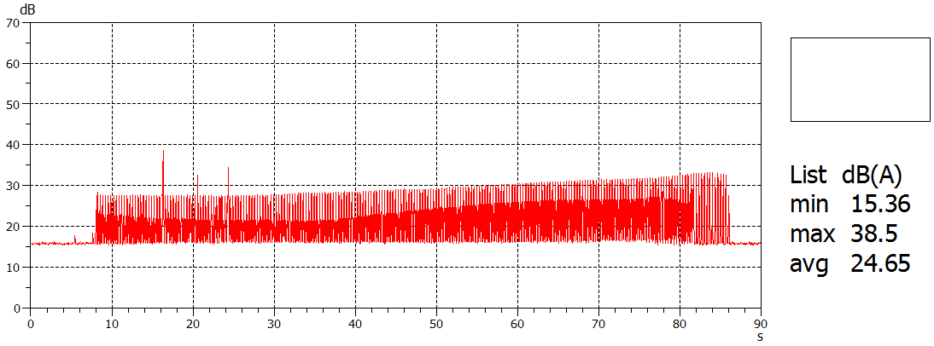
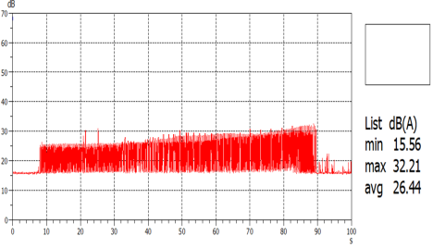
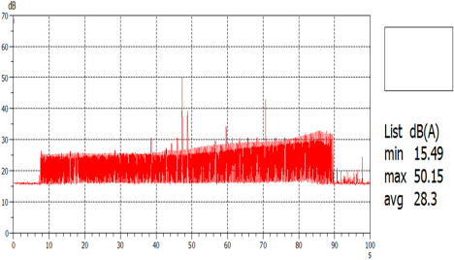
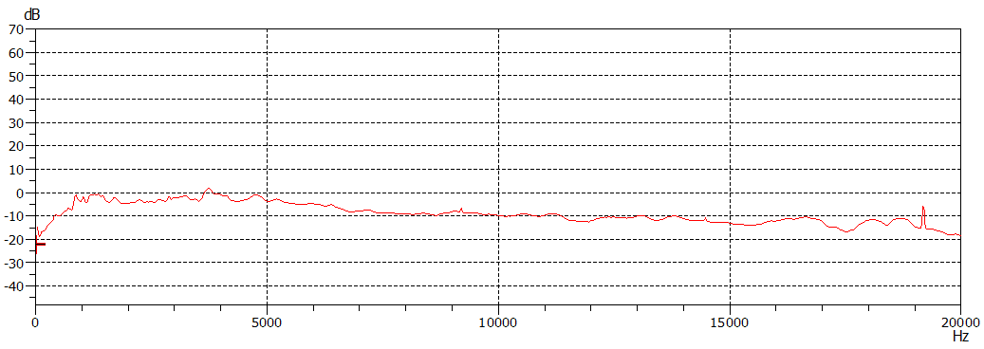
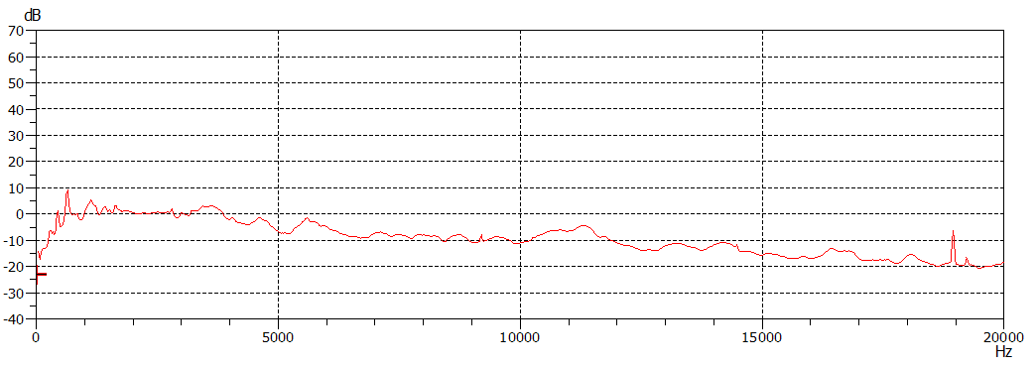
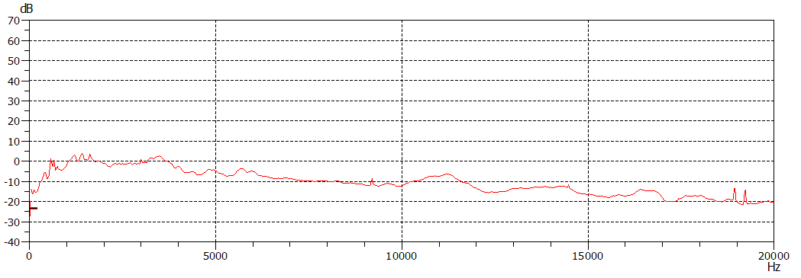
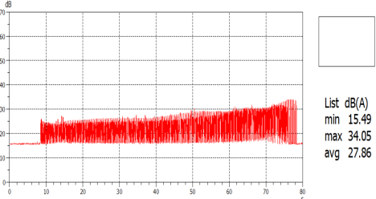
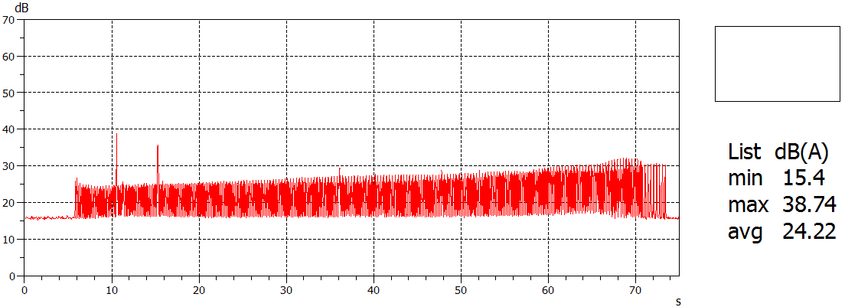
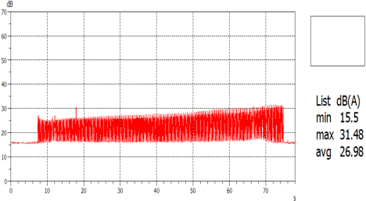
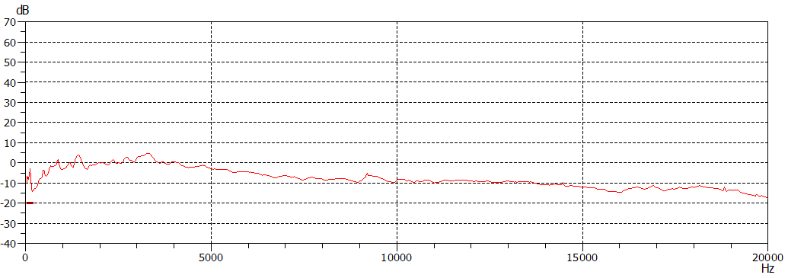
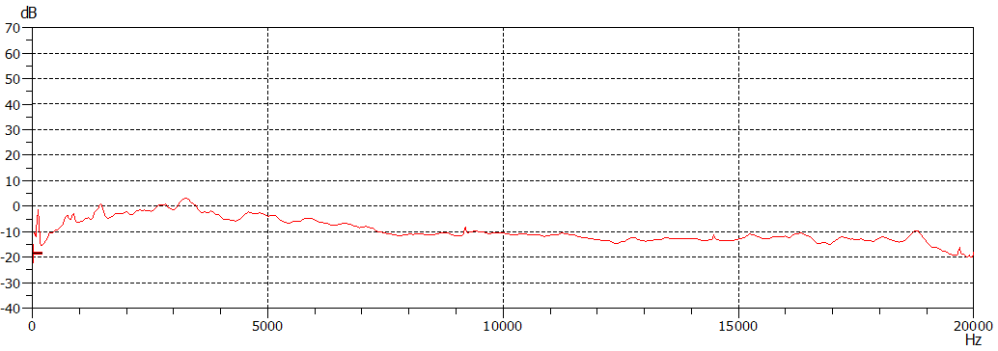
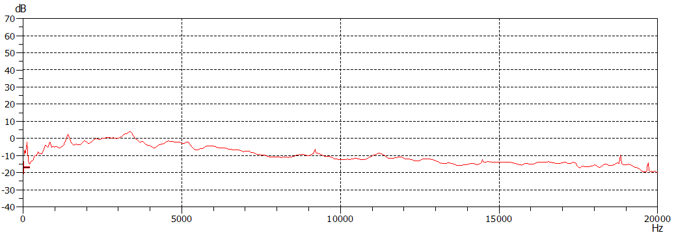
II. PTC HTR 소음 비교 평가 (MVa & CVa)
FRONT
■ MVa PTC HTR 측정 결과 (Front duty 40%)
구분 | MVa #1 | MVa #2 | MVa #3
PTC HTR LEVEL
HVAC 1단 구동시 소음
약 40dB 출력
■ CVa PTC HTR 측정 결과 (Front duty 40%)
구분 | CVa #1 | CVa #2 | CVa #3
PTC HTR LEVEL
HVAC 1단 구동시 소음
약 40dB 출력

Slide 4
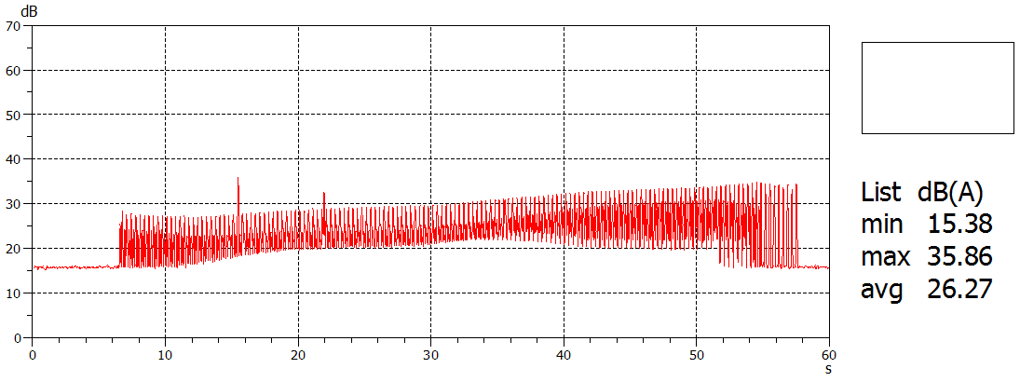
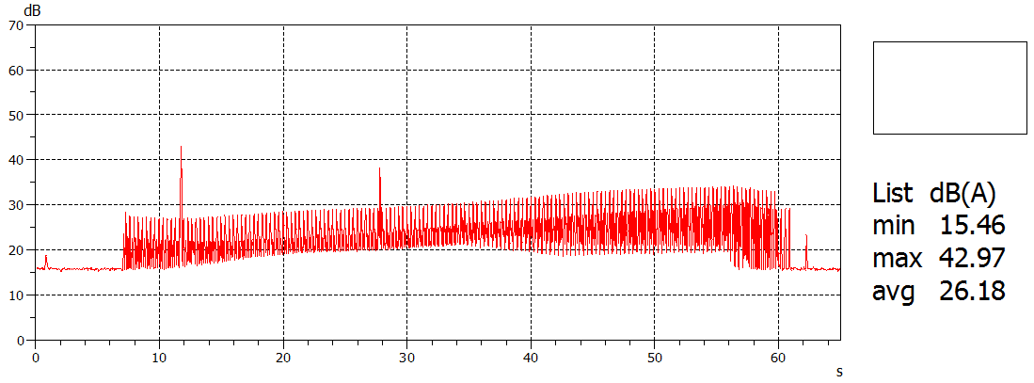
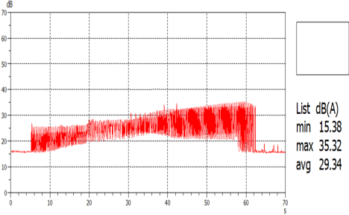
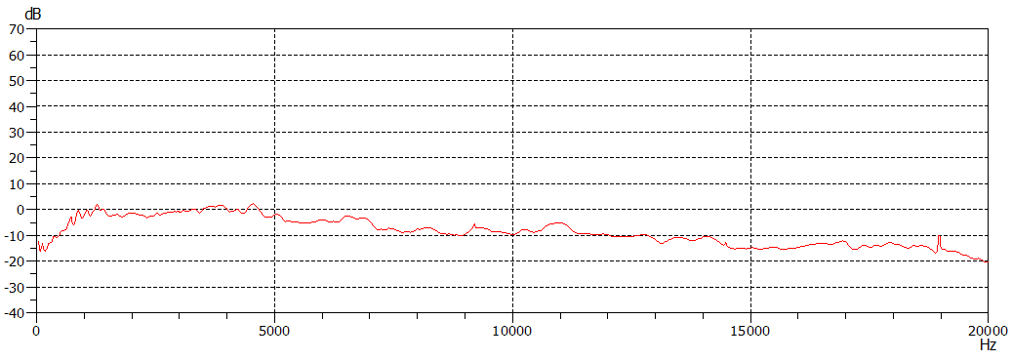
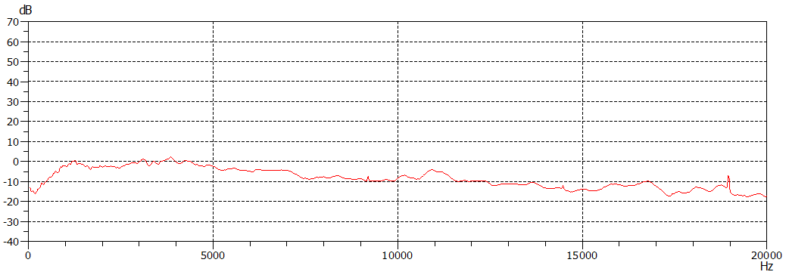
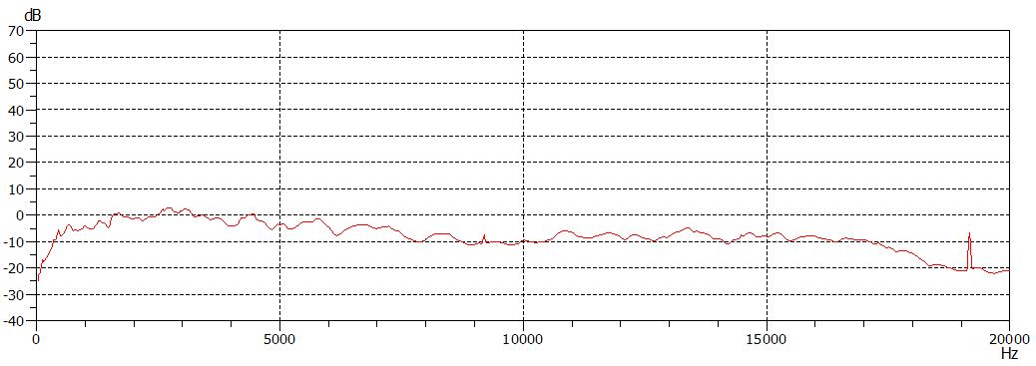
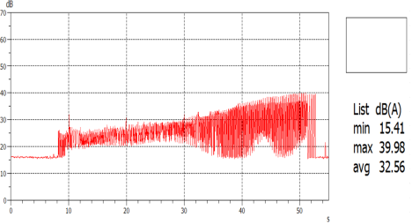
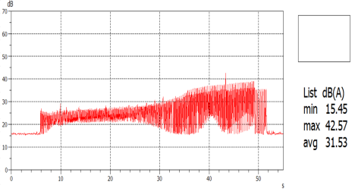
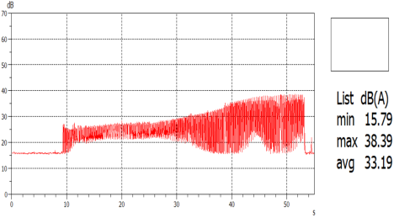
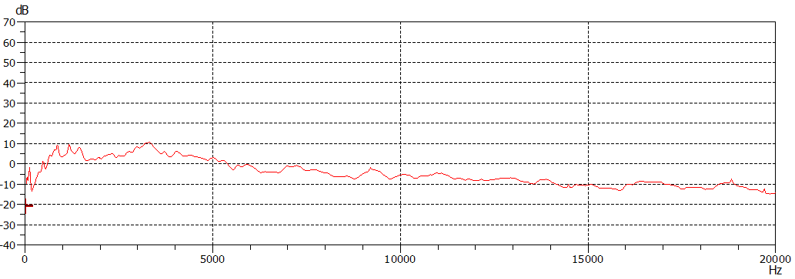
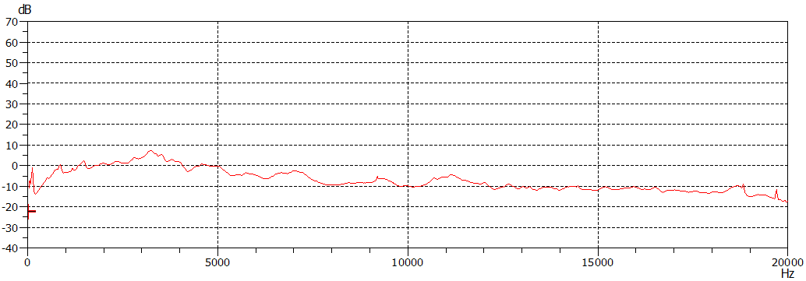
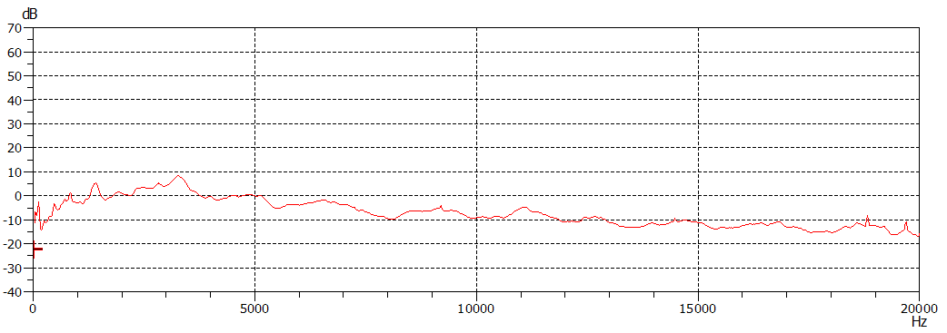
II. PTC HTR 소음 비교 평가 (MVa & CVa)
FRONT
■ MVa PTC HTR 측정 결과 (Front duty 76%)
구분 | MVa #1 | MVa #2 | MVa #3
PTC HTR LEVEL
HVAC 1단 구동시 소음
약 40dB 출력
■ CVa PTC HTR 측정 결과 (Front duty 76%)
구분 | CVa #1 | CVa #2 | CVa #3
PTC HTR LEVEL
HVAC 1단 구동시 소음
약 40dB 출력

Slide 5
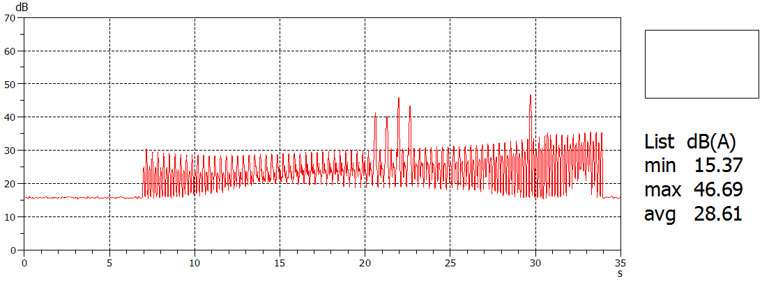
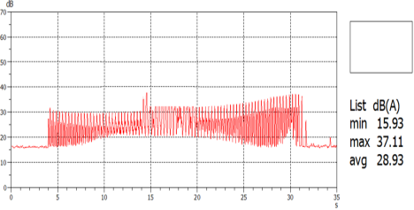
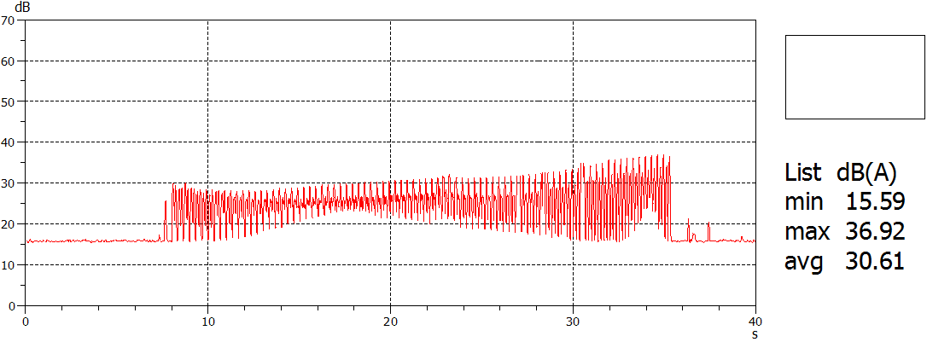
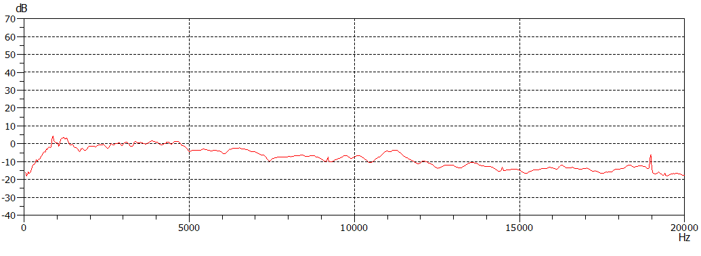
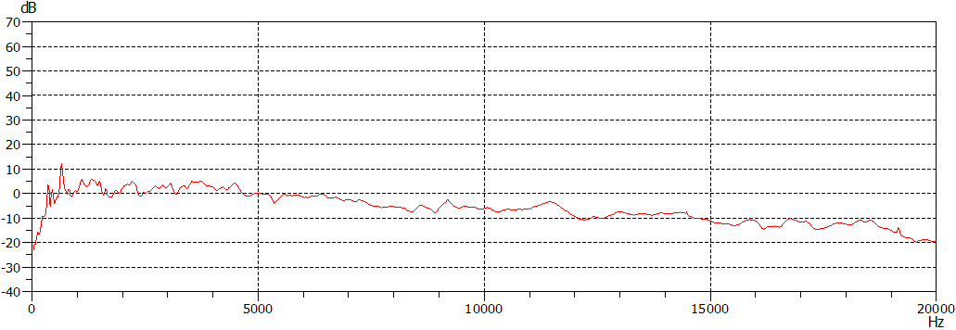
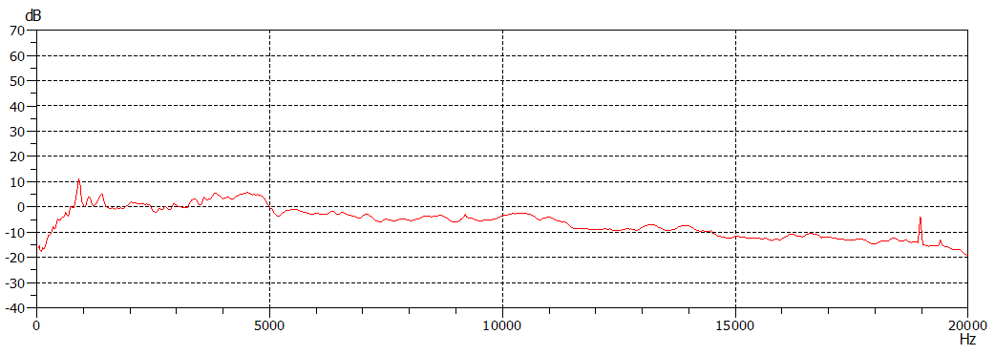
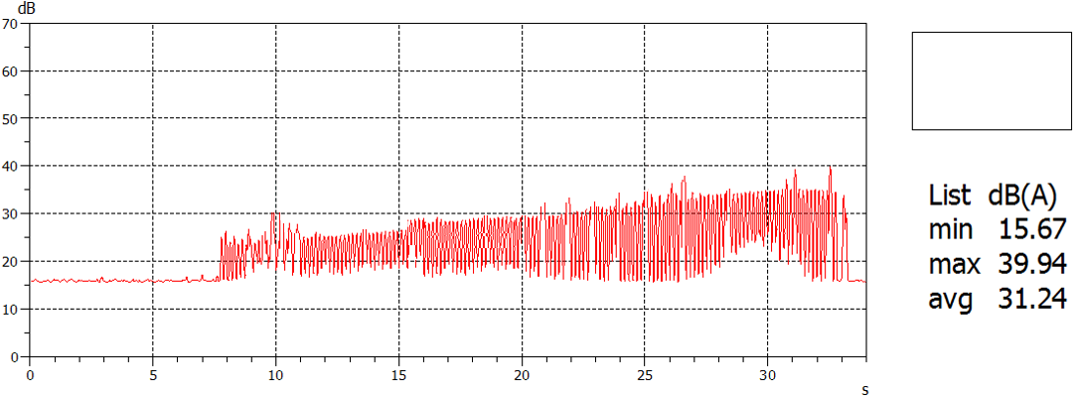
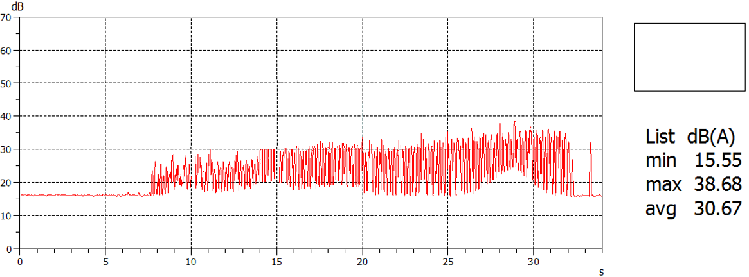
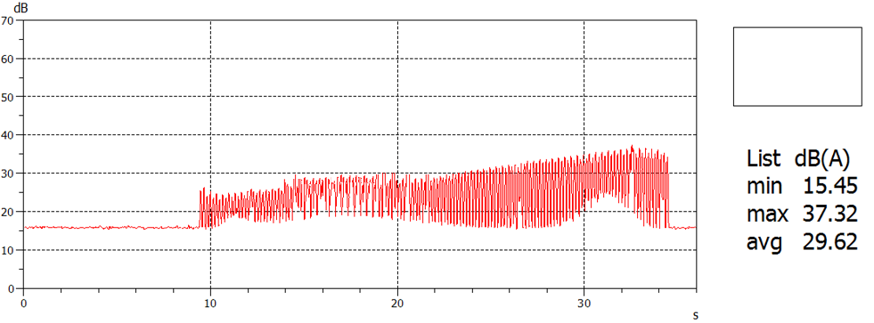
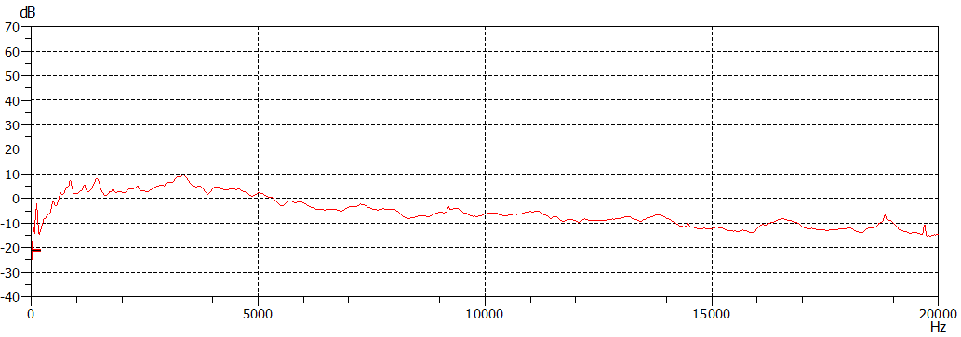

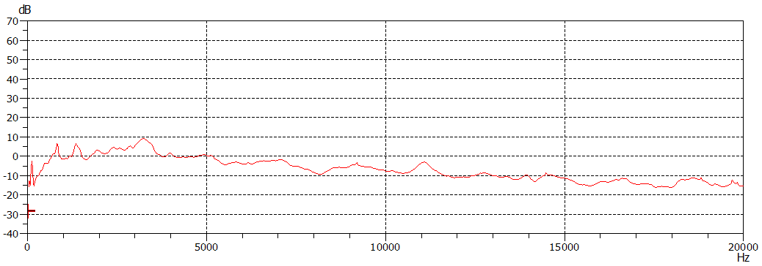
II. PTC HTR 소음 비교 평가 (MVa & CVa)
FRONT
■ MVa PTC HTR 측정 결과 (Front duty 95%)
구분 | MVa #1 | MVa #2 | MVa #3
PTC HTR LEVEL
HVAC 1단 구동시 소음
약 40dB 출력
■ CVa PTC HTR 측정 결과 (Front duty 95%)
구분 | CVa #1 | CVa #2 | CVa #3
PTC HTR LEVEL
HVAC 1단 구동시 소음
약 40dB 출력

